Slide 1
Projet recherche
Réseau de neurones et métaheuristiques pour une prédiction fiable de la production d'énergie photovoltaïque de bâtiments à énergie positive.
Enseignants chercheurs : Youssef JOUANE, Simon CAILLARD, Imad SADDIK
Notes:
Hugo

Slide 2
Introduction
Outil de prédiction de la production énergétique des bâtiments en conception
Basé sur des variables comme la météo et la géolocalisation
Optimisation de l'apprentissage automatique via des méthodes heuristiques et métaheuristiques
Objectif: ajuster les hyperparamètres pour améliorer la précision des prédictions
Notre rôle: développer une méthode pour trouver les meilleures combinaisons d'hyperparamètres
Notes:
Hugo

Slide 3





Présentation de l’équipe
Hugo CHAMPY
Maxime EY
Louis DUMONT
Quentin STUBECKI
Tom SEITZ
Notes:
Hugo

Slide 4
Etat de l’art
Notes:
Maxime

Slide 5
Métaheuristiques
- Recuit simulé
- Algorithme génétique
- PSO
- Grid Search
Notes:
Maxime

Slide 6
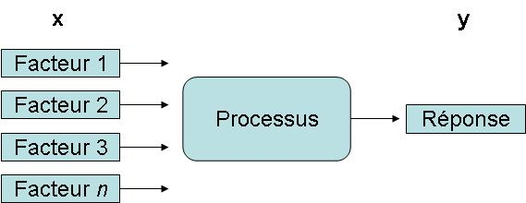
Plan d’expérience
Plan d'Expérience : Méthode statistique utilisée pour planifier, concevoir et analyser des expériences de manière efficace, en minimisant le nombre d'essais nécessaires tout en maximisant l'information obtenue.
Objectifs Principaux :
Optimisation : Identifier les conditions optimales pour un processus.
Analyse des Effets : Comprendre l'impact de différents facteurs sur une réponse.
Efficacité : Réduire les coûts et le temps nécessaires à l'expérimentation.
Types de Plans :
Factoriel Complet : Teste toutes les combinaisons possibles de facteurs.
Fractionnaire : Teste une fraction des combinaisons possibles, utile quand il y a beaucoup de facteurs.
Avantages : Gain de temps, coût réduit, meilleure compréhension des processus.
Utilisations Courantes : Recherche scientifique, développement de produits, amélioration des processus industriels.
Notes:
Louis

Slide 7
Plan d’expérience
Notes:
Louis

Slide 8
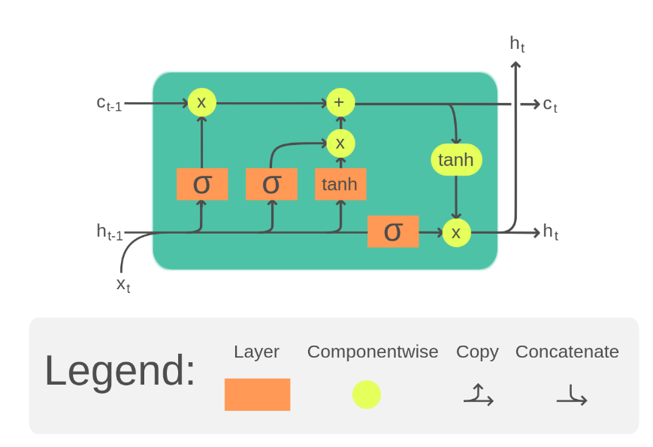
LSTM (Long Short-Term Memory)
Amélioration des Réseaux de neurones récurrents (RNN)
2 types de mémoire : longue et courte
3 composants : Porte d'oubli, Porte d'entrée et Porte de sortie
Notes:
Tom

Slide 9
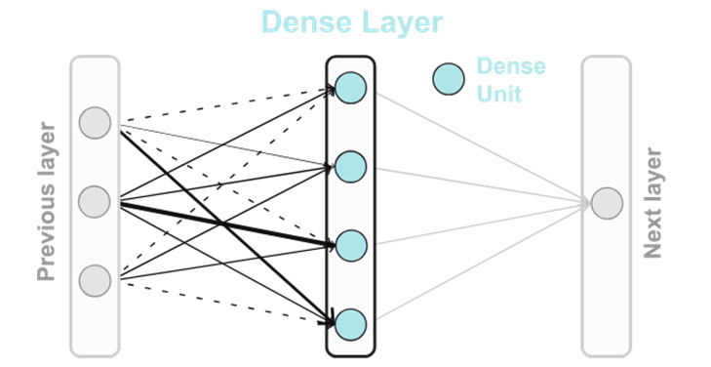
Dense layer
Chaque neurones est connecté à tous les neurones de la couche précédente
Changer la dimensionnalité de la sortie
Notes:
Tom

Slide 10

Tensorflow
Bibliothèque open-source de machine learning
Keras pour le traitement sur GPU/CPU
Notes:
Maxime

Slide 11
Méthodologie
Tri des données => 20% des données du jeu de données
Implémentation de métaheuristiques
Récupération de l’erreur quadratique Moyenne
Comparaison de ces valeurs
Notes:
Louis

Slide 12
Hyper paramètres
Nombre d’epochs
Batch size
Fonctions d’activatons
Taux d’apprentissage
Nombre de neurones par couche
Notes:
Quentin

Slide 13
Analyse des résultats
Notes:
Quentin

Slide 14
Conclusion
Utilisation de métaheuristiques pour optimiser les hyperparamètres d'un modèle LSTM
Résultats: amélioration significative des performances (MSE réduite)
Approche robuste et adaptative pour la prédiction en milieu urbain
Perspectives: exploration d'autres métaheuristiques et intégration de variables supplémentaires
Notes:
Hugo

